Slide 1



МИНИСТЕРСТВО
ПРИРОДНЫХ РЕСУРСОВ,
ЭКОЛОГИИ И ТЕХНИЧЕСКОГО НАДЗОРА
КЫРГЫЗСКОЙ РЕСПУБЛИКИ
16 мая 2023 г.

Slide 2


Несмотря на сложные внутриполитические условия, с 2010 по 2021 гг. в стране были реализованы значительные инфраструктурные проекты в энергетической сфере, позволившие шире использовать гидроэнергетический потенциал. Интеграция в ЕАЭС, вместе с облегчением доступа на торговые и трудовые рынки стран Союза и принятием нормативной базы, усилила конкуренцию на внутреннем рынке с производителями и поставщиками из стран-членов ЕАЭС.
Также социально-экономическое развитие КР в последние годы было обусловлено международной конъюнктурой развития, финансовым кризисом, и, безусловно, пандемией COVID-19. Для восстановления экономической и социальной стабильности после пандемии был принят пакет первоочередных мер, которые включали элементы «зеленого восстановления».
Кроме мер социальной поддержки населения и помощи субъектам предпринимательства, планы мер Кабинета Министров КР охватывали такие важнейшие направления, связанные с митигацией и адаптацией к изменению климата, как строительство и реабилитация систем питьевого водоснабжения и ирригации, создание благоприятных условий для привлечения инвестиций для продвижения проектов по возобновляемым источникам энергии (ВИЭ), продвижение производства органической и экологической продукции сельского хозяйства и ориентация на развитие «зеленой» экономики в целом.

Slide 3



Национальным уполномоченным органом КР в Зеленом климатическом фонде (ЗКФ), а также Национальным контактным лицом по взаимодействию с секретариатом РКИК ООН определено Министерство природных ресурсов, экологии и технического надзора Кыргызской Республики
Центр по климатическому финансированию выполняет функции Контактного лица по взаимодействию с ЗКФ и дополнительного Национального контактного лица по взаимодействию с секретариатом РКИК ООН.
«Структурные реформы создают необходимую институциональную базу для эффективного формирования и реализации единой централизованной государственной экологической, климатической, природоохранной политики и мер в Кыргызской Республике»

Slide 4
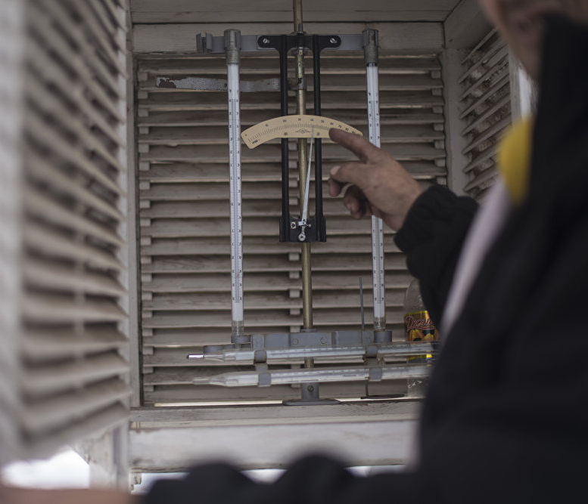
КЛИМАТ
Формирование климатической политики и содействие переходу к низкоуглеродной (зеленой) экономике
Привлечение климатических инвестиций
Мониторинг и оценка окружающей среды
Реализация единой государственной водной политики
Рациональное использование и охрана водного фонда
Мониторинг выполняемых действий по ограничению озоноразрушающих веществ
Координация, поддержка и исследования горных экосистем Центрально-Азиатского региона;
Разработка, привлечение и финансирование проектов по охране окружающей среды и сохранению природных богатств

Slide 5
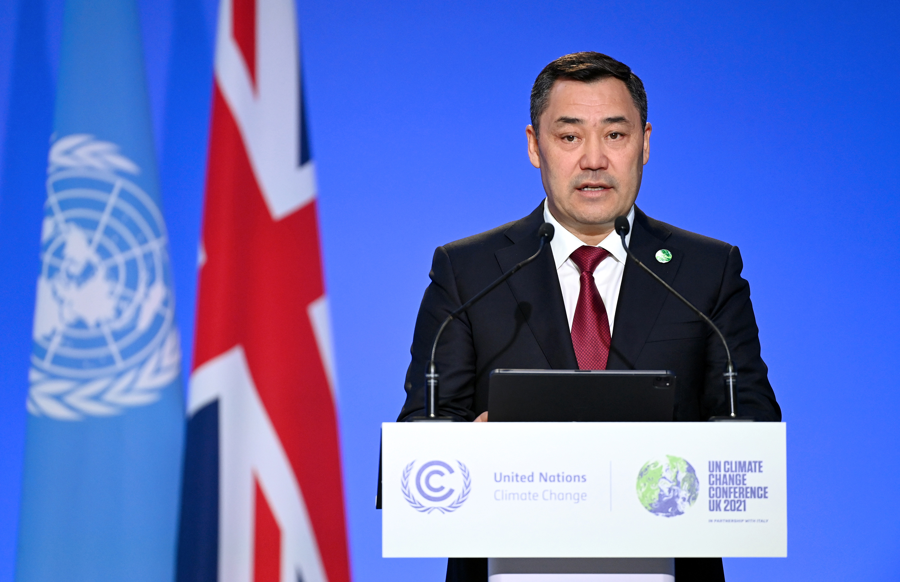
Выступление Президента на КС26
К 2030 году Кыргызстан ставит цель сократить выбросы парниковых газов на сорок четыре процента (44 %).
К 2050 году Кыргызстан на платформе зеленого развития постарается достичь углеродной нейтральности.
Локомотивом этой безуглеродной политики будут возобновляемые источники энергии, в первую очередь гидроэнергетика.

Slide 6
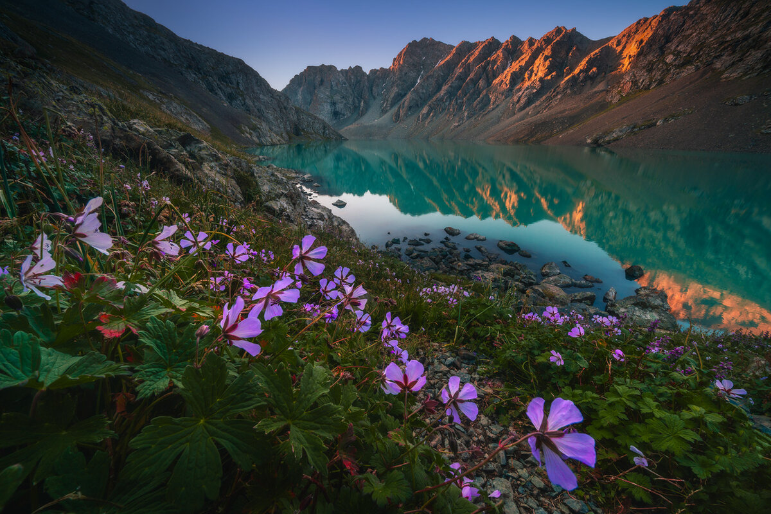
КООРДИНАЦИОННЫЙ СОВЕТ ПО ВОПРОСАМ ИЗМЕНЕНИЯ КЛИМАТА, ЭКОЛОГИИ И
УСТОЙЧИВОГО РАЗВИТИЯ
Председатель Кабинета Министров КР - председателем Координационного совета, в состав входят все отраслевые министерства и ведомства КР

Slide 7
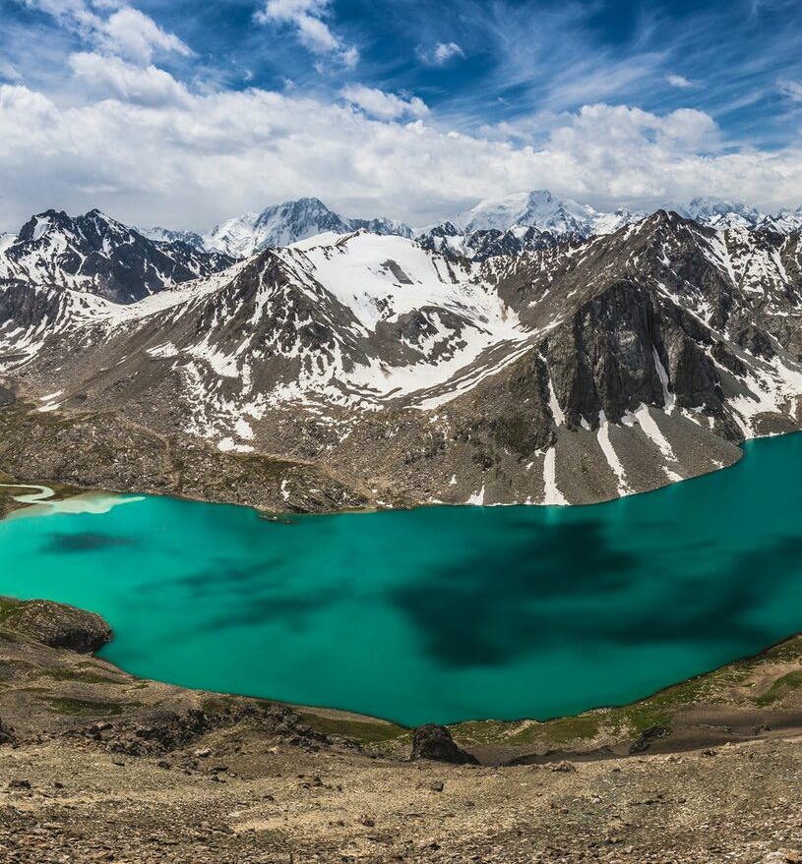
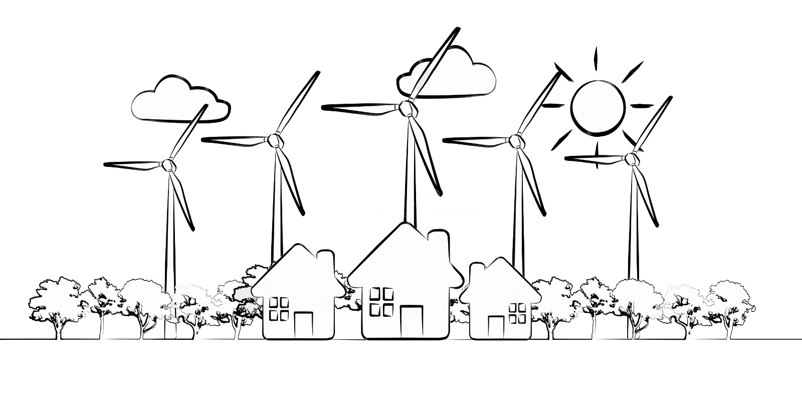
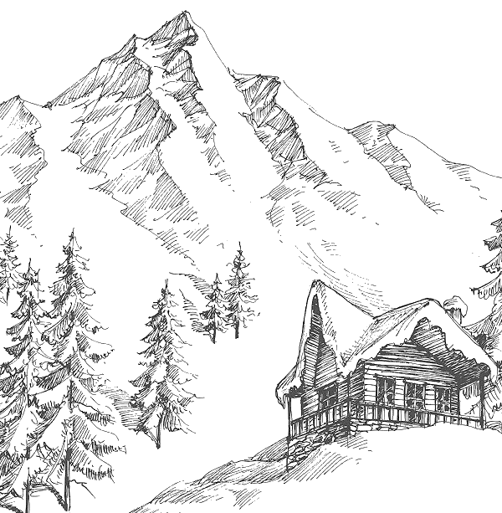
УП №17 от 31.01.2022
Президент Кыргызской Республики
С.Н.Жапаров объявил 2022 год
«ГОДОМ ЗАЩИТЫ ГОРНЫХ
ЭКОСИСТЕМ И КЛИМАТИЧЕСКОЙ УСТОЙЧИВОСТИ»

Slide 8
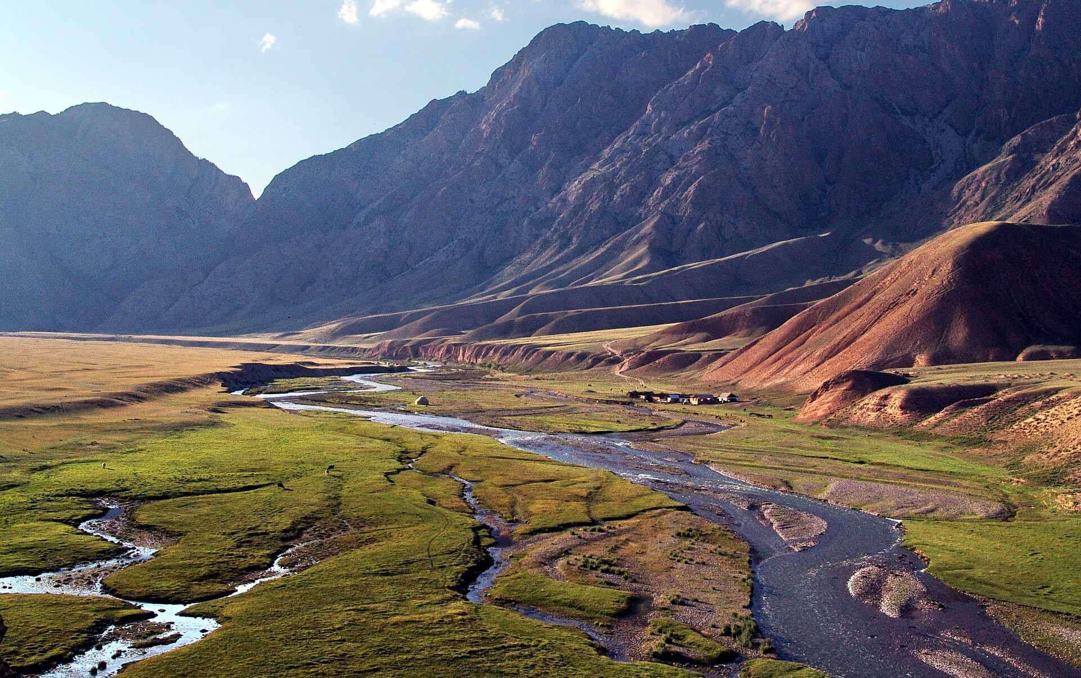
Постановление Кабинета Министров Кыргызской Республики от 25 декабря 2021 года №352
«Об утверждении Плана мероприятий Кабинета Министров Кыргызской Республики по реализации Национальной программы развития Кыргызской Республики до 2026 года»

Slide 9
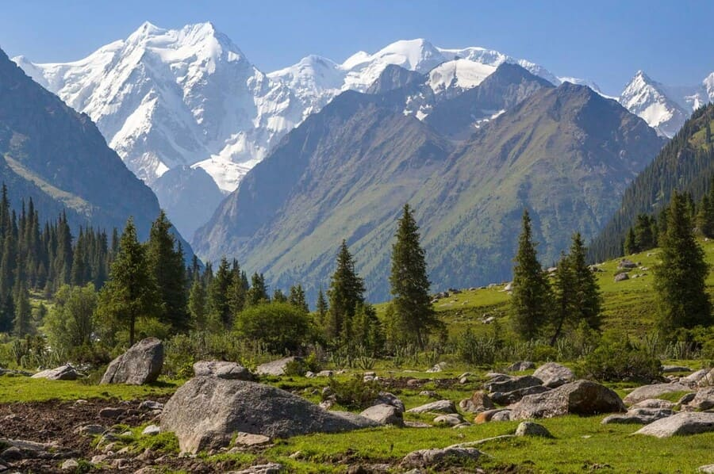
Распоряжение Кабинета Министров Кыргызской Республики от 1 марта 2022 года №95-р
Принята Дорожная карта по проведению года защиты горных экосистем и климатической устойчивости
Сокращение выбросов парниковых газов
Защита горных экосистем
Снижение загрязнения воздуха в г. Бишкек
Разработка политики в сфере изменения климата
Привлечение финансирования и разработка проектов
Проведение конференций и международных мероприятий

Slide 10


Slide 11


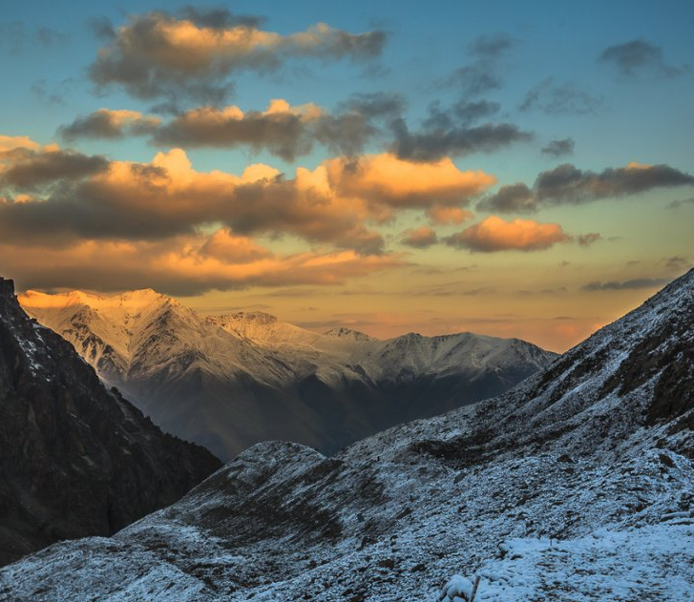
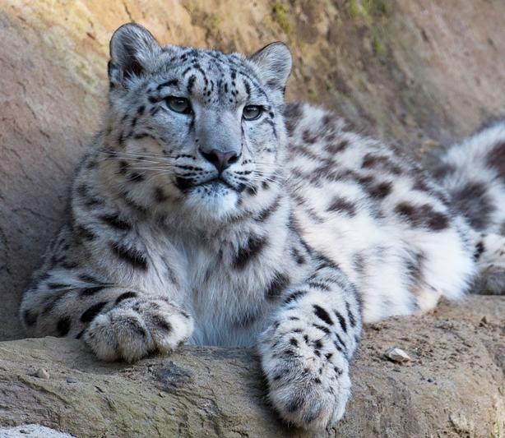
ОНУВ Кыргызской Республики
ОНУВ – Определяемый на национальном уровне вклад -Добровольное обязательство страны по достижению целей Парижского соглашения РКИК ООН.
Предварительный ОНУВ КР был разработан в 2015 г.
Обновленный ОНУВ разработан В 2021 г. при общей координации МПРЭТН при поддержке ПРООН с участием межведомственной рабочей группы, экспертов, представителей научного и гражданского общества, частного сектора, молодежи.
КР стал первой из стран Центральной Азии, обновившей ОНУВ

Slide 12
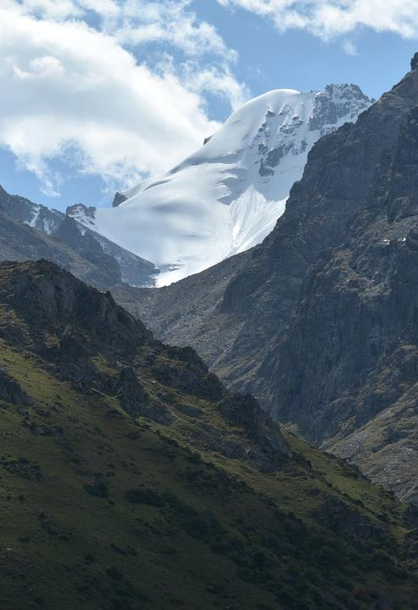
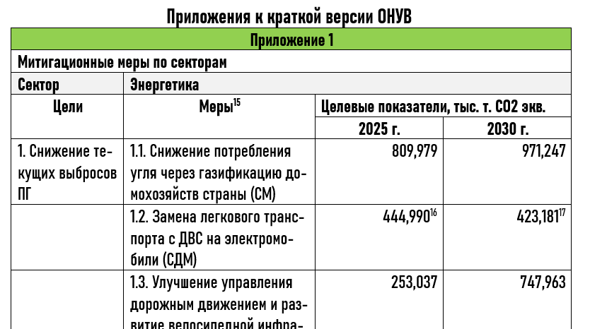
Целью ОНУВ2 КР является поддержка устойчивого и сбалансированного развития страны, в равной степени принимая во внимание изменение климата, экологические и социально-экономические проблемы.
Обновленный ОНУВ2 КР устанавливает стратегию по изменению климата на 2030 год и признает важность принятия низкоуглеродной стратегии.
Информация о мерах и действиях
до 2030 года представлена в Плане реализации обновленного ОНУВ
для ясности, прозрачности и понимания. План представляет собой стратегический и общесистемный взгляд на государственные инвестиции, а также на мобилизацию ресурсов в новые и появляющиеся технологии с низким уровнем выбросов, а также климатоустойчивые методы и подходы.
Основные митигационные политики и меры ОНУВ2 заключаются в основном в секторах «Энергетика», «Сельское хозяйство»,
«Лесное хозяйство и другие виды землепользования».

Slide 13
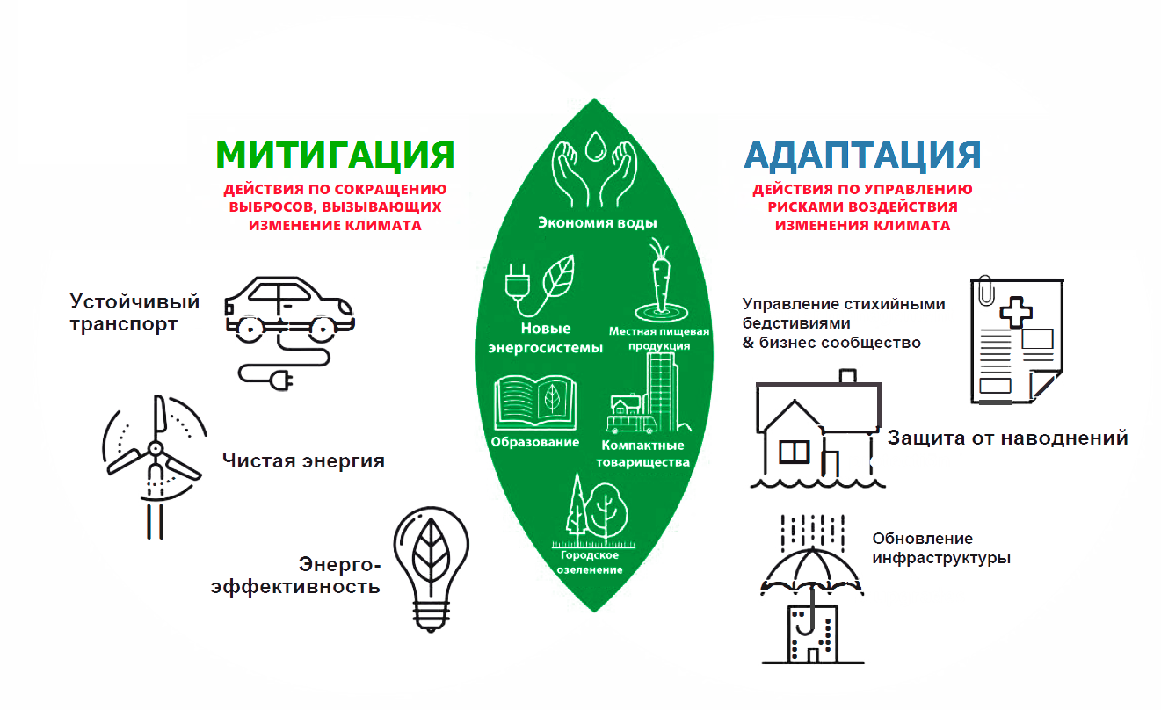


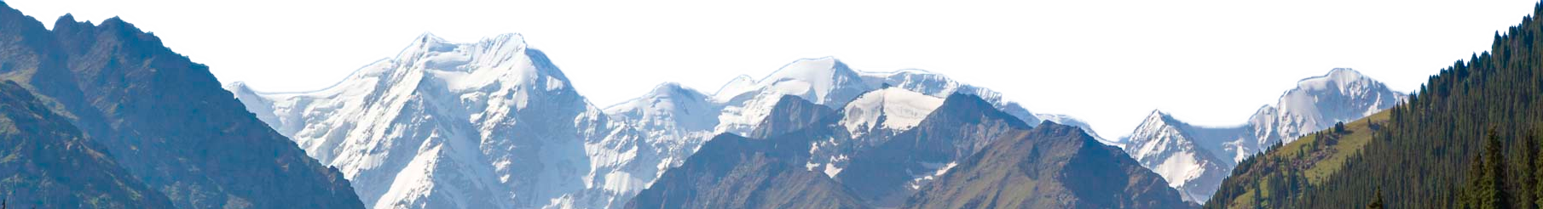
Сельское
хозяйство

Slide 14
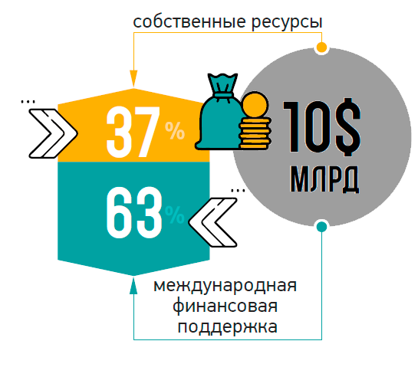
Предварительная стоимость митигационных и адаптационных мер составляет около
10 млрд долларов США, из них,
37% - собственные ресурсы (средства частного сектора, международных доноров, реализуемые в текущие ПГИ, в том числе средства национального бюджета)
63% - потребность в международной финансовой поддержке.
При наличии вышеуказанных финансовых ресурсов окажет положительное влияние на социально-экономическое развитие КР.

Slide 15

НАЦИОНАЛЬНЫЕ УСЛОВИЯ
Разработаны и реализуются следующие стратегические документы, связаные с ОНУВ2
Национальная стратегия развития Кыргызской Республики на 2018-2040
Климатическая инвестиционная программа Кыргызской Республики
Программа развития зеленой экономики на 2019-2023 годы
Понимание важности экологических и климатических действий послужило создание Министерство природных ресурсов, экологии и технического надзора КР - уполномоченного члена Кабинета Министров по вопросам экологической безопасности и климатической устойчивости.

Slide 16


СПРАВЕДЛИВЫЙ И АМБИЦИОЗНЫЙ ОНУВ С УЧЕТОМ НАЦИОНАЛЬНЫХ УСЛОВИЙ
В 2017 г. общие эмиссии ПГ в Кыргызской Республике составляли 0,032% от общеглобальных выбросов ПГ, а нетто эмиссии 0,011%. Эта ситуация во многом является результатом широкого использования гидроэлектростанций. Однако, ожидаемые изменения климата могут привести к уменьшению водного стока и к сокращению гидроэнергетичекого потенциала.
Для Кыргызской Республики эта цель амбициозная и справедливая, учитавая национальные условия и усилия по реализации мер, заложенных в ОНУВ2.
Обновленный и усиленный ОНУВ2 Кыргызстана, представляет собой прогресс по сравнению с ОНУВ1, поскольку в 2030 г. сокращения выбросов относительно сценария БКО увеличиваются с 11.49% (ОНУВ1) до 15,97% (+4.49%), а при условии международной поддержки с 29,00% до 43,62% (+14,62%).
Митигационные меры в разрезе секторов, представлены в Приложении 1, при этом значения целевых показателей отражают расчетный точный объем сокращенных выбросов ПГ за этот год в 1000 т. CO2 экв.

Slide 17


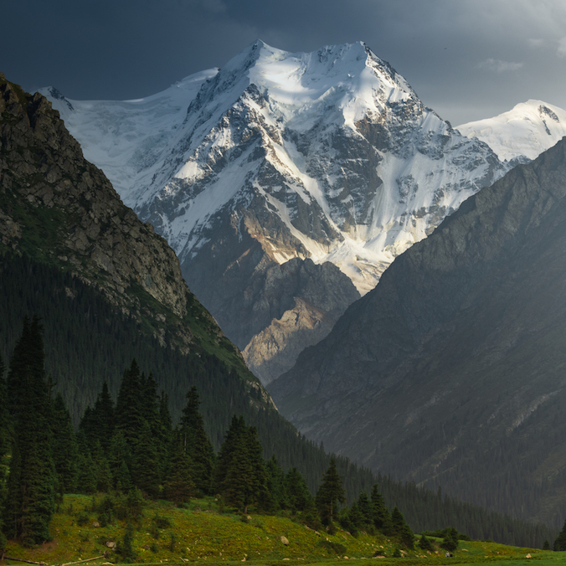

Общая митигационная цель ОНУВ Кыргызстана:
В 2025 г. Кыргызская Республика сократит выбросы ПГ на 16,63% от уровня выбросов по сценарию БКО, а при условии международной поддержки на 36,61%. В 2030 г. КР может сократить выбросы ПГ 15,97% от уровня выбросов по сценарию БКО, а при наличии международной поддержки на 43,62%.
Подцели митигации Плана реализации ОНУВ:
Повышение потенциала и сокращение выбросов ПГ в секторе «Энергетика»
Повышение потенциала и сокращение выбросов ПГ в секторе «Транспорт»
Повышение потенциала и сокращение выбросов ПГ в секторе «Промышленные процессы и использование продуктов»
Повышение потенциала и сокращение выбросов ПГ в секторе «Сельское хозяйство»
Повышение потенциала и увеличение поглощений ПГ в секторе «Лесное хозяйство и другие виды землепользования»
Повышение потенциала и сокращение выбросов ПГ в секторе «Отходы»

Slide 18

МИТИГАЦИЯ - смягчение воздействия на климат посредством снижения выбросов парниковых газов либо увеличения их поглощения
Финансирование митигационных действий (млн долларов США 2023)
Реализация мер будет обеспечиваться как внутренними, так и внешними финансовыми ресурсами, которые предполагается мобилизовать из различных международных источников климатического финансирования. Расчетные потребности для реализации мер и достижения митигационной цели Кыргызстана:
№ цели | Сектор | Ресурсное обеспечение, млн долларов США 2023 г.
 |  | Необходимые | Собственные средства | Международная поддержка
1 | Повышение потенциала и сокращение выбросов ПГ в секторе «Энергетика» | 10 504,62 | 883,78 | 9 620,84
2 | Повышение потенциала и сокращение выбросов ПГ в секторе «Транспорт» | 2 298,81 | 91,30 | 2 207,51
3 | Повышение потенциала и сокращение выбросов ПГ в секторе «Промышленные процессы и использование продуктов» | 2,44 | 0,13 | 2,31
4 | Повышение потенциала и сокращение выбросов ПГ в секторе «Сельское хозяйство» | 17,12 | 0,23 | 16,90
5 | Повышение потенциала и увеличение поглощений ПГ в секторе «Лесное хозяйство и другие виды землепользования» | 197,65 | 82,91 | 114,73
6 | Повышение потенциала и сокращение выбросов ПГ в секторе «Отходы» | 20,00 | 13,79 | 6,20
Итого на митигацию |  | 13 040,64 | 1 072,14 | 11 968,49

Slide 19
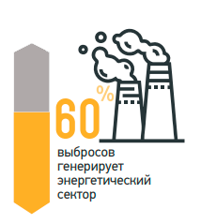
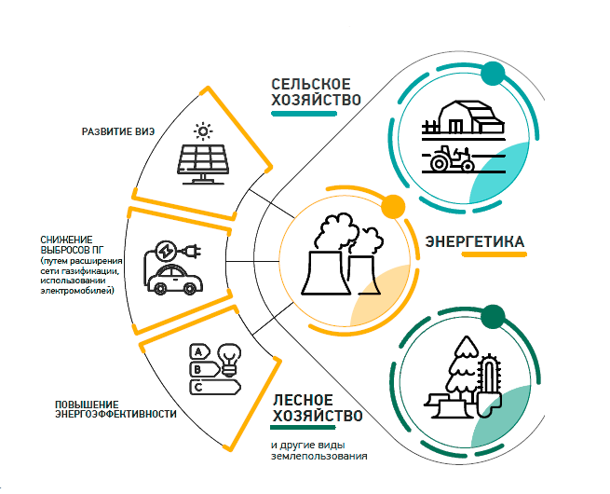
Адаптационные меры с сопутствующими выгодами для снижения выбросов ПГ
Действия по митигации могут быть полезны для адаптации к изменению климата и наоборот. Однако действия по смягчению имеют больше преимуществ для адаптации.
Смягчение может быть полезным для адаптации к изменению климата в определенной степени за счет вклада в снижение риска бедствий и повышения устойчивости сообществ. Уровень вклада действий по смягчению в секторе лесного хозяйства в адаптацию является самым высоким, в основном за счет деятельности по облесению и лесовосстановлению.
Далее следует сельскохозяйственный сектор через реструктуризацию растениеводства и животноводства, а также развитие ирригационных технологий. Энергетический сектор оценивается как имеющий умеренный уровень совместных выгод с адаптацией, в основном за счет развития применения природного газа для замены угля для приготовления пищи в сельской местности; использования экологического транспорта; и использования высокоэффективных систем отопления и охлаждения, действий по развитию ВИЭ. Считается, что меры по митигации в секторе отходов имеют низкие выгоды для адаптации.

Slide 20
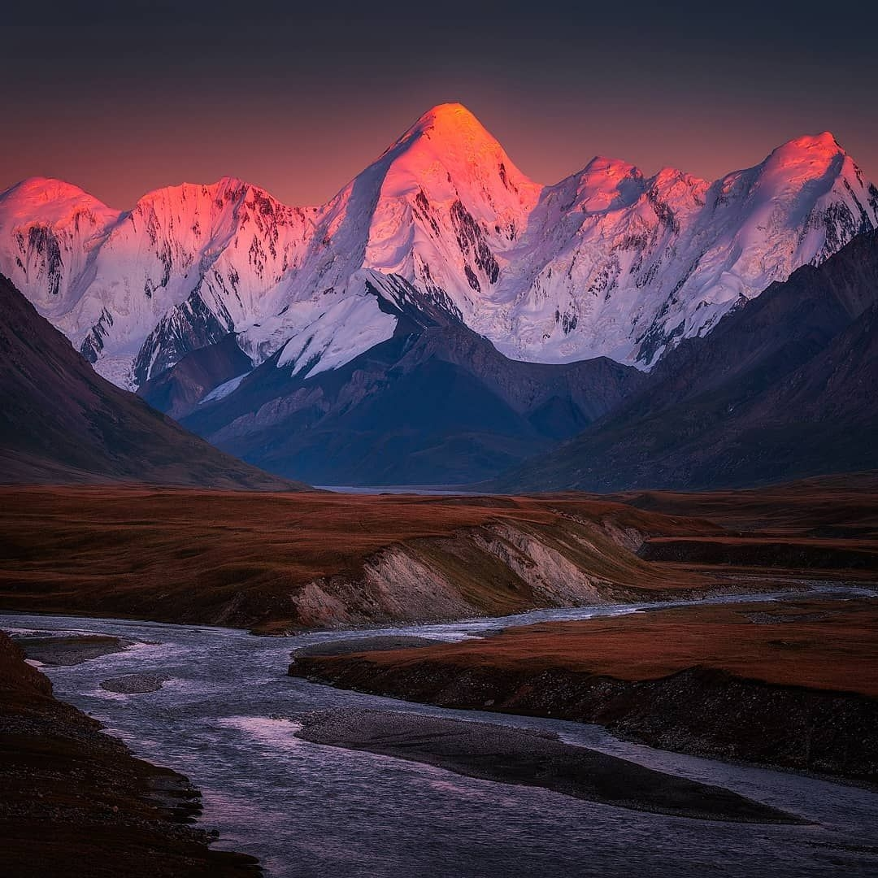
Адаптационные цели КР и Обновленного ОНУВ
Повышение адаптационного потенциала уязвимых секторов и территорий
Укрепление климатической устойчивости населения, социально-экономических и экологических систем
Снижение уязвимости к негативным воздействиям изменения климата
Подцели адаптации Плана реализации ОНУВ
Повышение потенциала и климатической устойчивости в секторе «Водные ресурсы»
Повышение потенциала и климатической устойчивости в секторе «Сельское хозяйство»
Повышение потенциала и климатической устойчивости в секторе «Энергетика»
Повышение потенциала и климатической устойчивости в секторе «Снижение рисков стихийных бедствий»
Повышение потенциала и климатической устойчивости в секторе «Инфраструктура транспорта»
Повышение потенциала и климатической устойчивости в секторе «Лес и биоразнообразие»

Slide 21

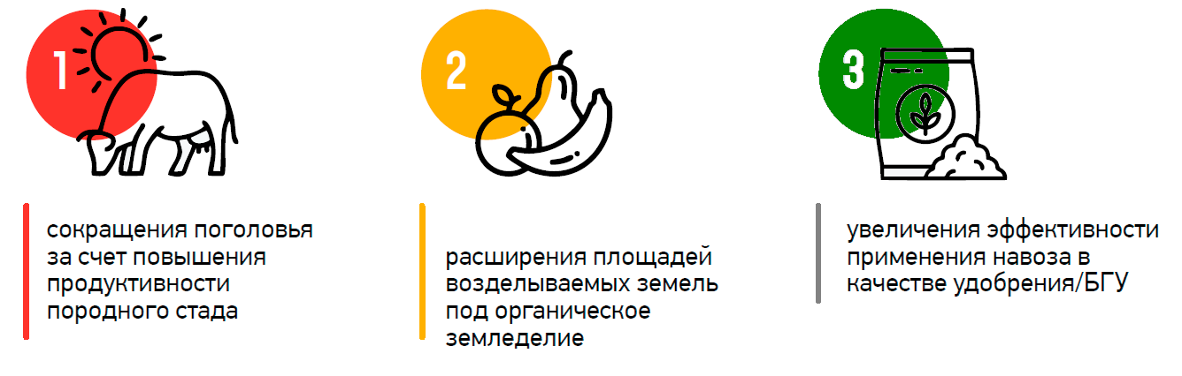
АДАПТАЦИЯ – готовность населения и экономики к последствиям изменения климата
Необходимое ресурсное обеспечение для выполнения адаптационных мер (млн долларов США 2023 г.)
№ | Сектор | Ресурсное обеспечение, млн долларов США 2023 г.
 |  | Необходимые | Собственные средства | Международная поддержка
1 | Повышение потенциала и климатической устойчивости в секторе «Водные ресурсы» | 1 175,65 | 1 024,72 | 150,93
2 | Повышение потенциала и климатической устойчивости в секторе «Сельское хозяйство» | 274,71 | 108,14 | 166,57
3 | Повышение потенциала и климатической устойчивости в секторе «Энергетика» | 126,04 | 45,34 | 80,70
4 | Повышение потенциала и климатической устойчивости в секторе «Снижение рисков стихийных бедствий» | 100,01 | 14,96 | 85,05
5 | Повышение потенциала и климатической устойчивости в секторе «Инфраструктура транспорта» | 3,35 | 0,17 | 3,19
6 | Повышение потенциала и климатической устойчивости в секторе «Лес и биоразнообразие» | 99,56 | 14,56 | 84,99
Итого на адаптацию |  | 1 779,32 | 1 207,89 | 571,43

Slide 22
Адаптационные меры разработаны на основе:
Анализа результатов климатического моделирования для КР
Комплексной оценки воздействия изменения климата на сектора
Анализа национальных и секторальных стратегических документов развития
Сформулированных воздействий изменения климата на уязвимые секторы:
  Водные ресурсы
  Сельское хозяйство
  Энергетика
  Риски стихийных бедствий
  Инфраструктура транспорта
  Лес и биоразнообразие

Slide 23
Проект «Оказание консультативной поддержки "Расширенному плану реализации ОНУВ и долгосрочной стратегии низкоуглеродного развития (ДСНУР) до 2050 году.»
Цель проекта
Целью данной работы является подготовка высококачественного разработанного варианта Плана Реализации ОНУВ (ПР ОНУВ) и Долгосрочной стратегии низкоуглеродного развития до 2050 г. (ДСНУР) для поддержки правительства Кыргызстана для справедливого достижения углеродной нейтральности к 2050 году. В частности, они должны быть разработаны в соответствии с Парижским соглашением, чтобы поддержать Кыргызстан для:
Установить долгосрочную траекторию развития путь с жизнеспособным набором решений, технических и финансовых, чтобы стать углеродно-нейтральной экономикой с целью превращения в страну с нулевыми выбросами ПГ к 2050 году;
Разработать осуществимый механизм институционализации и план реализации для достижения этих целей, включая, но не ограничиваясь: согласование целей ОНУВ с долгосрочной стратегией развития низкоуглеродных технологий и углеродной нейтральности; рекомендации по ключевым ролям государственных учреждений и заинтересованных сторон в достижении целей при устранении национальных узких мест, включая пошаговый процесс наращивания потенциала, ресурсов и развития прорывных низкоуглеродных технологий;
Разработать и рекомендовать комплексный план действий по реализации всех этих долгосрочных решений для реализации ОНУВ и ДСНУР. Они включают все аспекты, которые могут помочь в достижении этих целей: развитие политики и институционального потенциала; прорывные технологии; меры по смягчению последствий и меры по адаптации (включая сопутствующие выгоды адаптации к смягчению последствий); комплексное финансирование и стратегия мобилизации ресурсов.

Slide 24
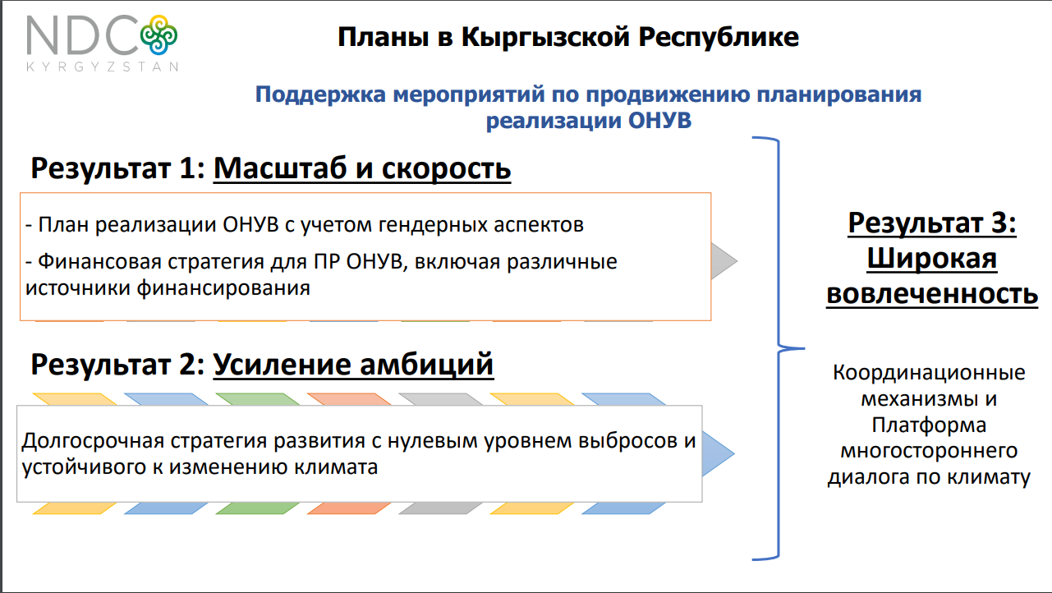

Slide 25
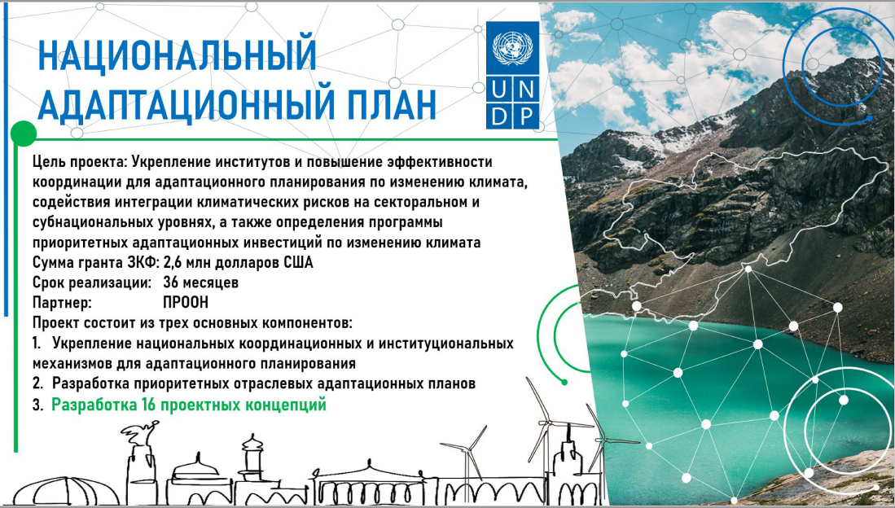

Slide 26

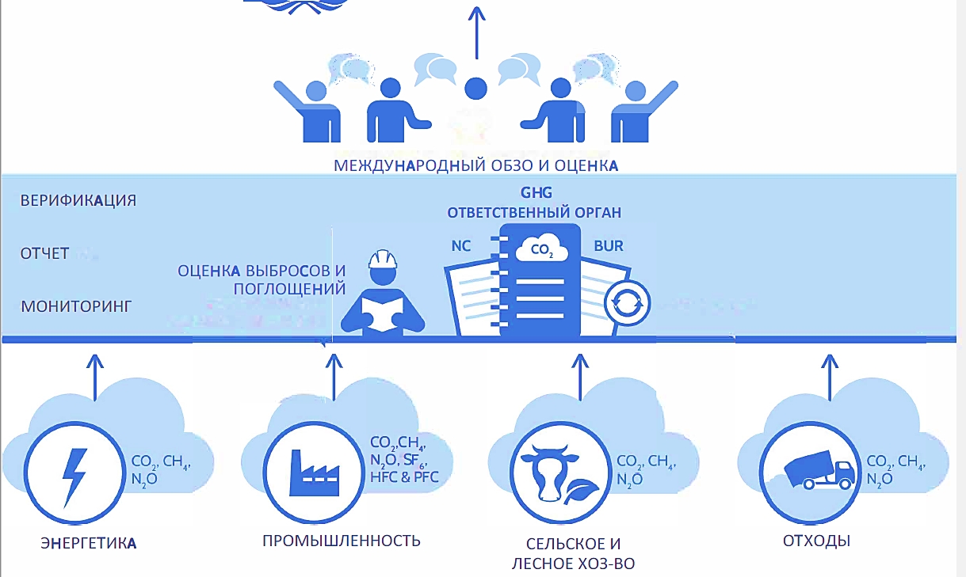
МОНИТОРИНГ И ОЦЕНКА
Институциональная структура для реализации ОНУВ2 также включает отраслевые государственные органы, курирующие разработку и реализацию политику в уязвимых секторах и являющихся также источником информации и ряда статистических данных, Национальный статистический комитет КР как основной источник официальной статистики, промышленные предприятия, а также организации, участвующие в процессе верификации.
Нормативная правовая база, регламентирующая вопросы выбросов ПГ, по итогам анализа требует значительной корректировки. В частности, необходимо пересмотреть основополагающий отраслевой Закон КР «О государственном регулировании и политике в области эмиссии и поглощения парниковых газов» от 25 мая 2007 года № 71, который определяет рамки организации процесса инвентаризации и мониторинга парниковых газов и разработка соответствующей подзаконной базы.
Данный шаг станет началом институционального закрепления и формирования надежной национальной системы мониторинга и оценки климатических изменений: МОВ митигации (оценка прогресса в сокращении выбросов парниковых газов и ожидаемых будущих выбросов), дальнейший мониторинг и оценка эффективности реализации адаптационных, митигационных мер и финансирования и подготовки на ее основе последующих ОНУВ на законодательном уровне, а также создаст условия для укрепления потенциала всех вовлеченных в процесс сторон

Slide 27
ПРОЦЕСС РАЗВИТИЯ ОНУВ В КЫРГЫЗСТАНЕ – Дальнейшие шаги
совершенствование полноценной нормативно-правовой базы и усиление институционального потенциала для функционирования национальной системы МОВ;
совершенствование правового обеспечения климатических действий и разработка актуальных стратегических документов по адаптации и по НСУР;
усиление интеграции вопросов изменения климата в национальные политики и межведомственная координация по этим вопросам;
разработка согласованных методологий расчета ущербов от влияния изменения климата на сектора экономики;
усиление мониторинг финансирования климатических действий.
Следующие шаги:
MRV (МОВ) – необходимость последующих шагов (разработка и внедрение системы МОВ)
ОНУВ как процесс, а не документ
Notes:
Indicators - Number of studies,
Goals
Strengthening the capacity of ministry and regional staff in the field of climate change, taking into account gender aspects and interests of vulnerable groups - number / thousand / person % of women

Slide 28




РЕАЛИЗАЦИЯ ОНУВ И ЦУР
Разработанный план реализации обновленного ОНУВ2 и его предлагаемые адаптационные и митигационные действия несут двойную выгоду и вносят также вклад в достижение Целей Устойчивого Развития (ЦУР). Кыргызская Республика придерживается глобального обязательства «не оставить никого позади», с особым акцентом и приоритетным вниманием к наиболее уязвимым группам населения. Реализация действий по реагированию на изменение климата, представленных в ОНУВ2 будет способствовать достижению целей устойчивого развития Кыргызстана. Действия по адаптации к изменению климата в обновленной ОНУВ вносят наибольший вклад в достижение Цели 13: «Своевременно и эффективно реагировать на изменение климата и стихийные бедствия» и Цели 11: «Сделать города и населенные пункты устойчивыми и жизнеспособными, обеспечить безопасную среду проживания и работы, разумно распределять жителей и работников по регионам». Действия по смягчению изменения климата в обновленном ОНУВ имеют наибольший вклад в достижение Цели 12: «Обеспечить устойчивые модели производства и потребления».

Slide 29

ЗАКЛЮЧЕНИЕ
Ключевой задачей на предстоящий период является формирование понимания общества серьезности климатических угроз, которые стоят перед страной.
Существенной особенностью климатической политики является ее межсекторальный характер, требующий высокого уровня координации всех заинтересованных сторон
Также, необходимо принятие плана мероприятий по митигации и адаптации ОНУВ и Концепции углеродной нейтральности к 2050 году

Slide 30

СПАСИБО ЗА ВНИМАНИЕ !
КОНТАКТЫ:
Кыргызская Республика
Бишкек, бульвар Эркиндик, 2
E-mail: info@mnr.gov.kg

